Slide 1
НАГЛДЯНЫЙ МАТЕРИАЛ К ТЕМЕ 1

Slide 2
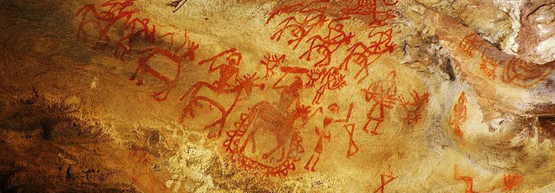

Slide 3
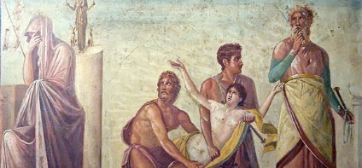

Slide 4
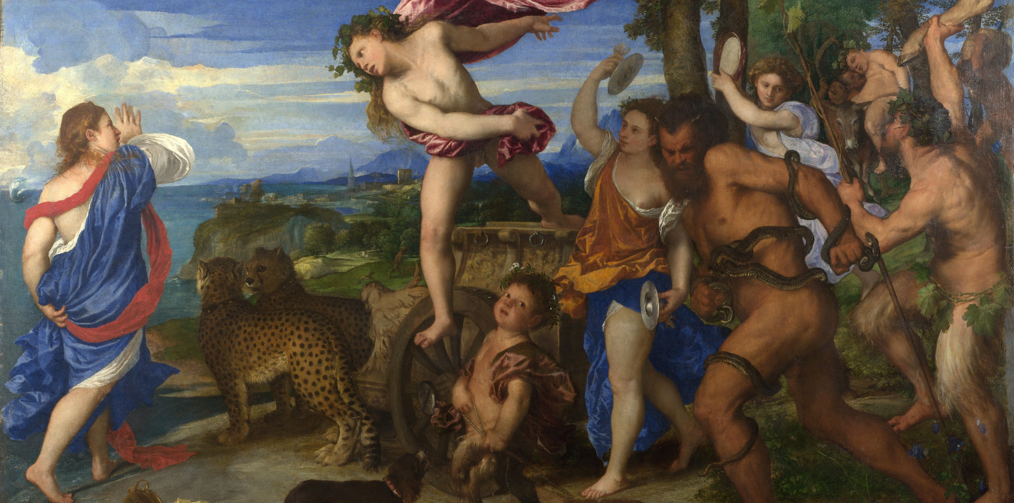
Вакх и Ариадна — Тициан

Slide 5
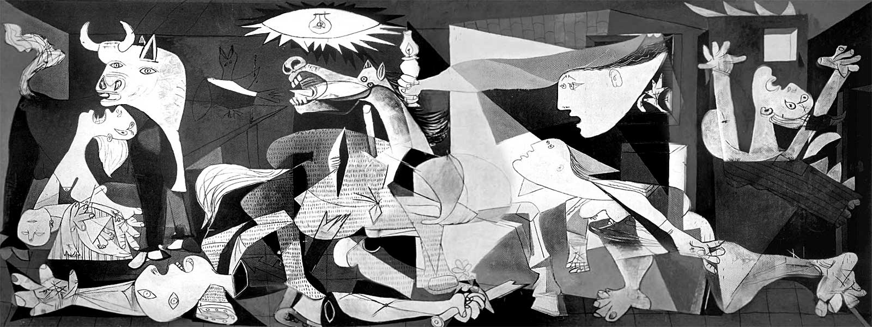
Герника — Пикассо

Slide 6
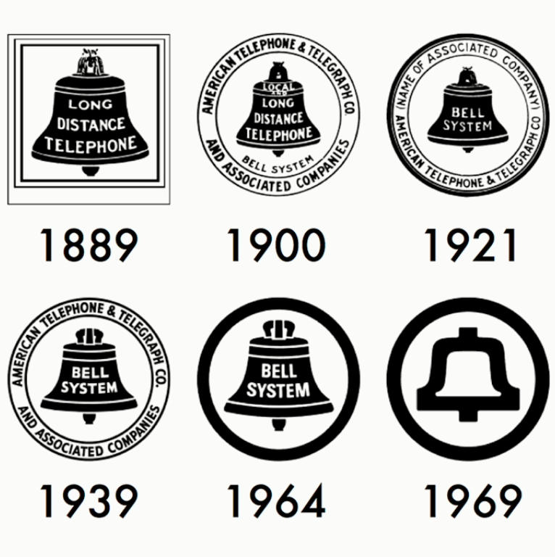
Эволюция логотипа
“Bell Systems”
с первого по текущий

Slide 7

Логотип ABC 1962

Slide 8
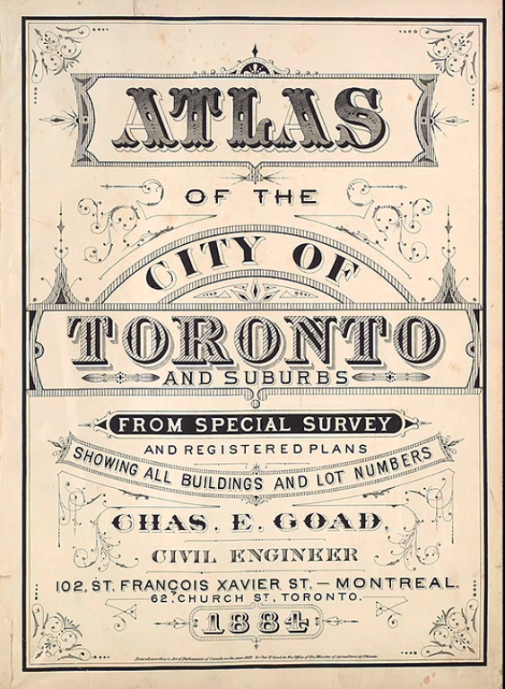
Обложка атласа 1884 г.

Slide 9
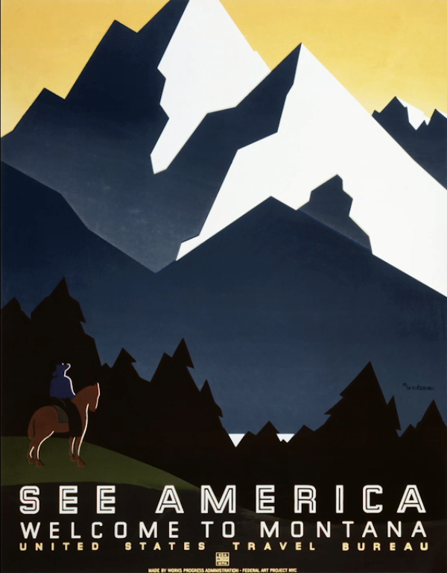
Реклама 1936 г.

Slide 10
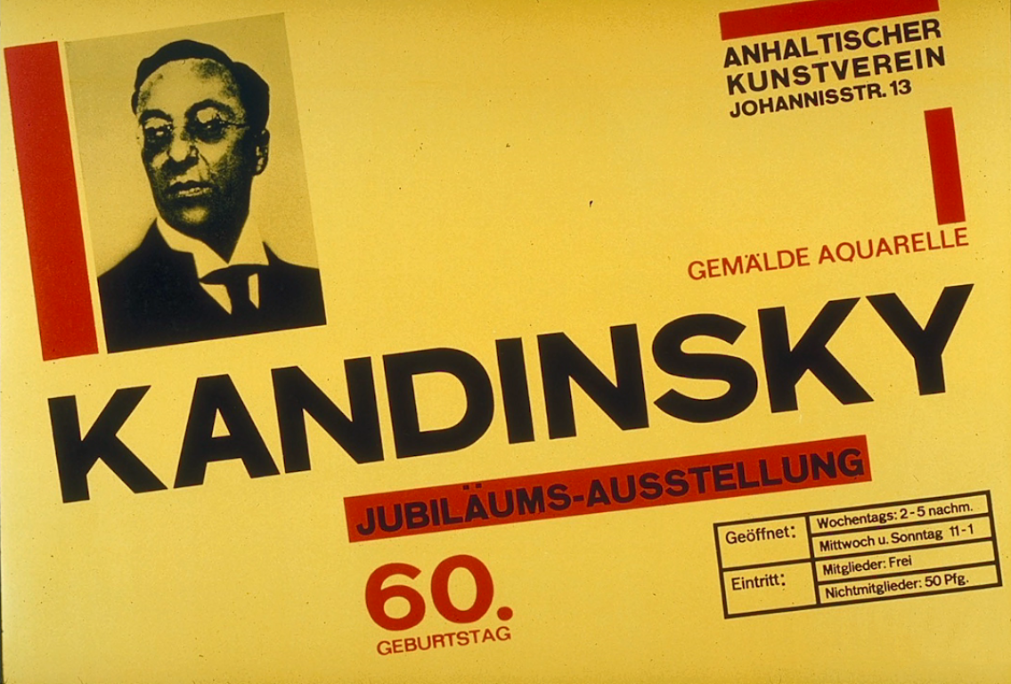
Работа из школы Баухауз 1920 г.

Slide 11
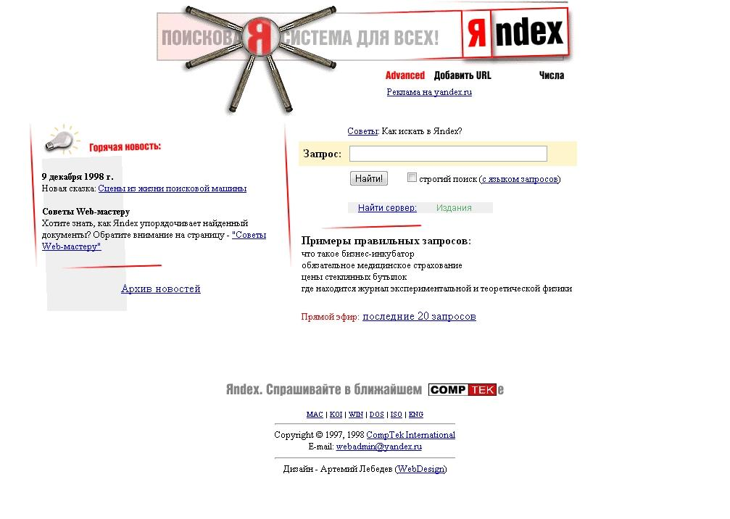
Яндекс 1998 г.

Slide 12
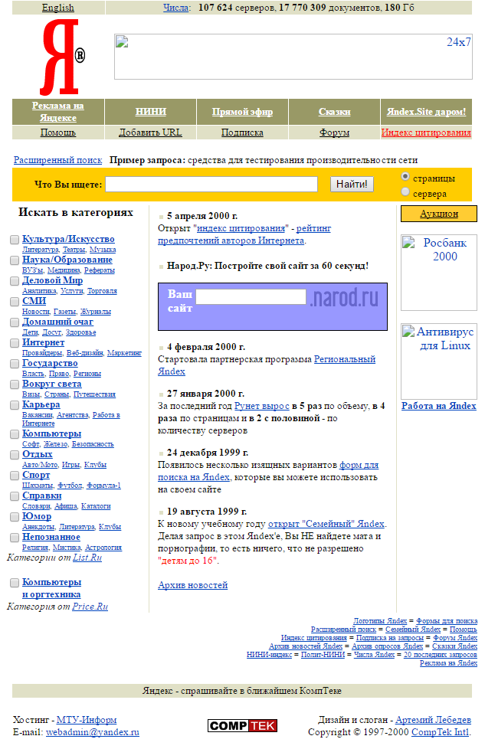
Яндекс 2000 г.

Slide 13
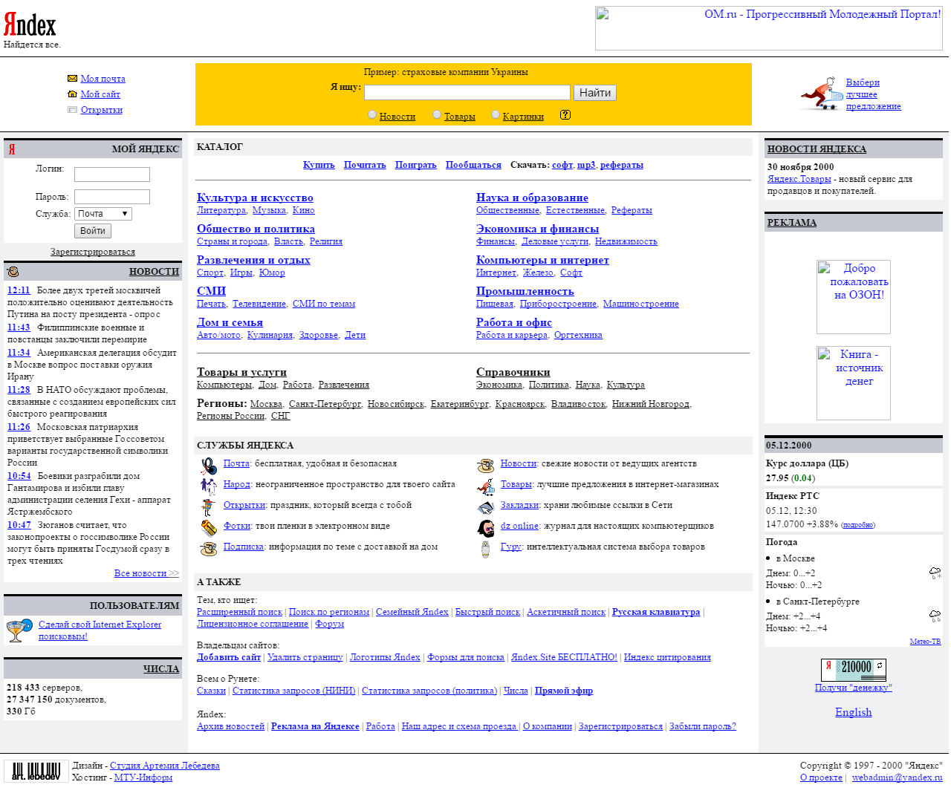
Яндекс, конец 2000 г.

Slide 14
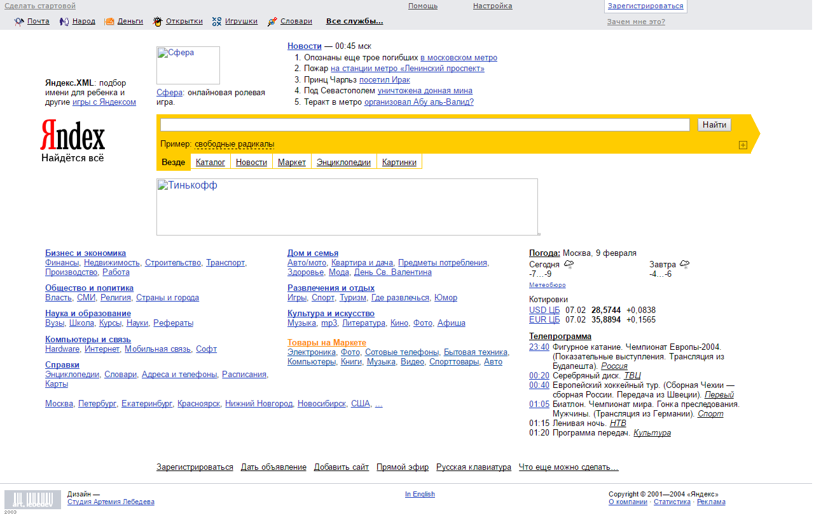
Яндекc 2004 г.

Slide 15
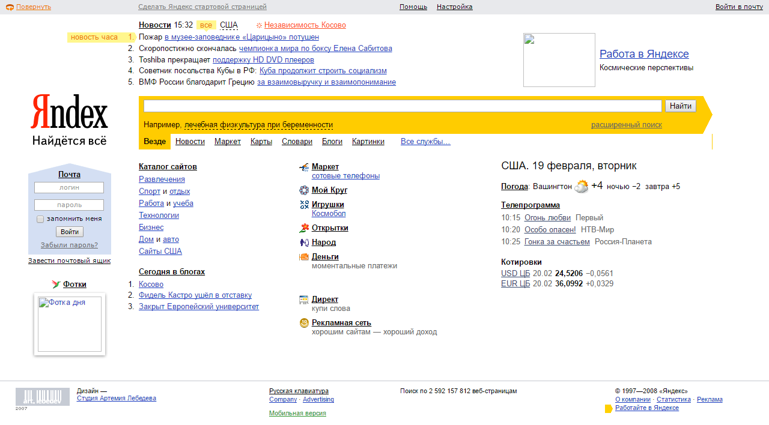
Яндекc 2008 г.

Slide 16
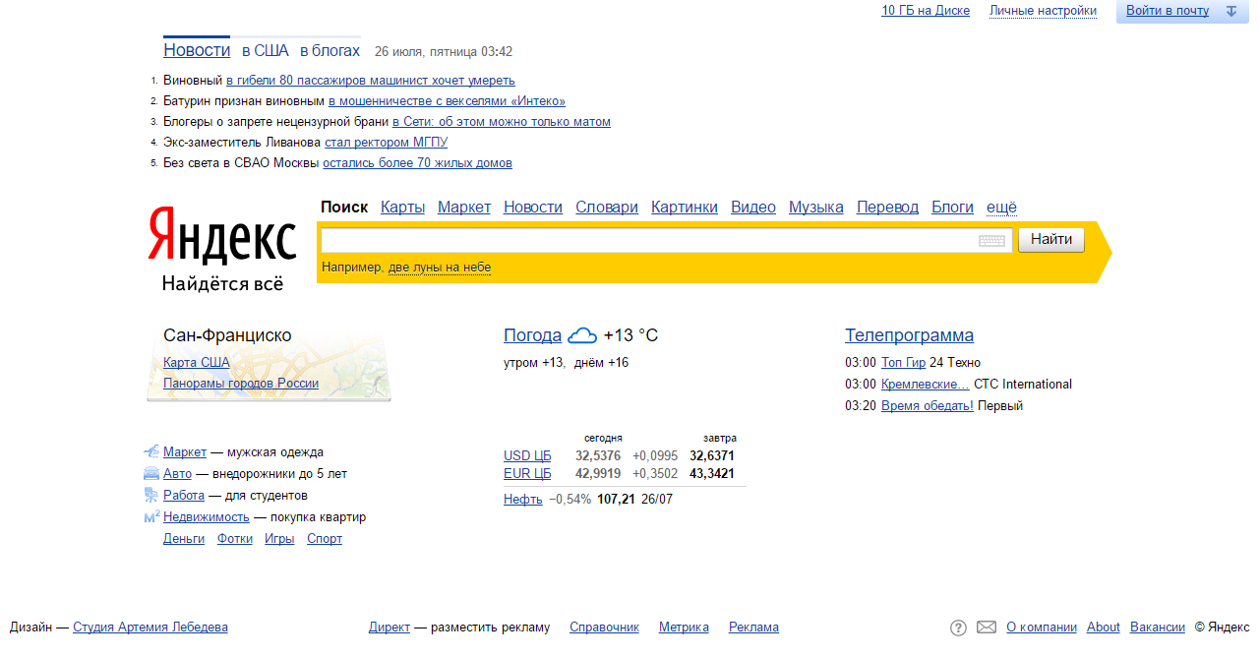
Яндекc 2013 г.

Slide 17
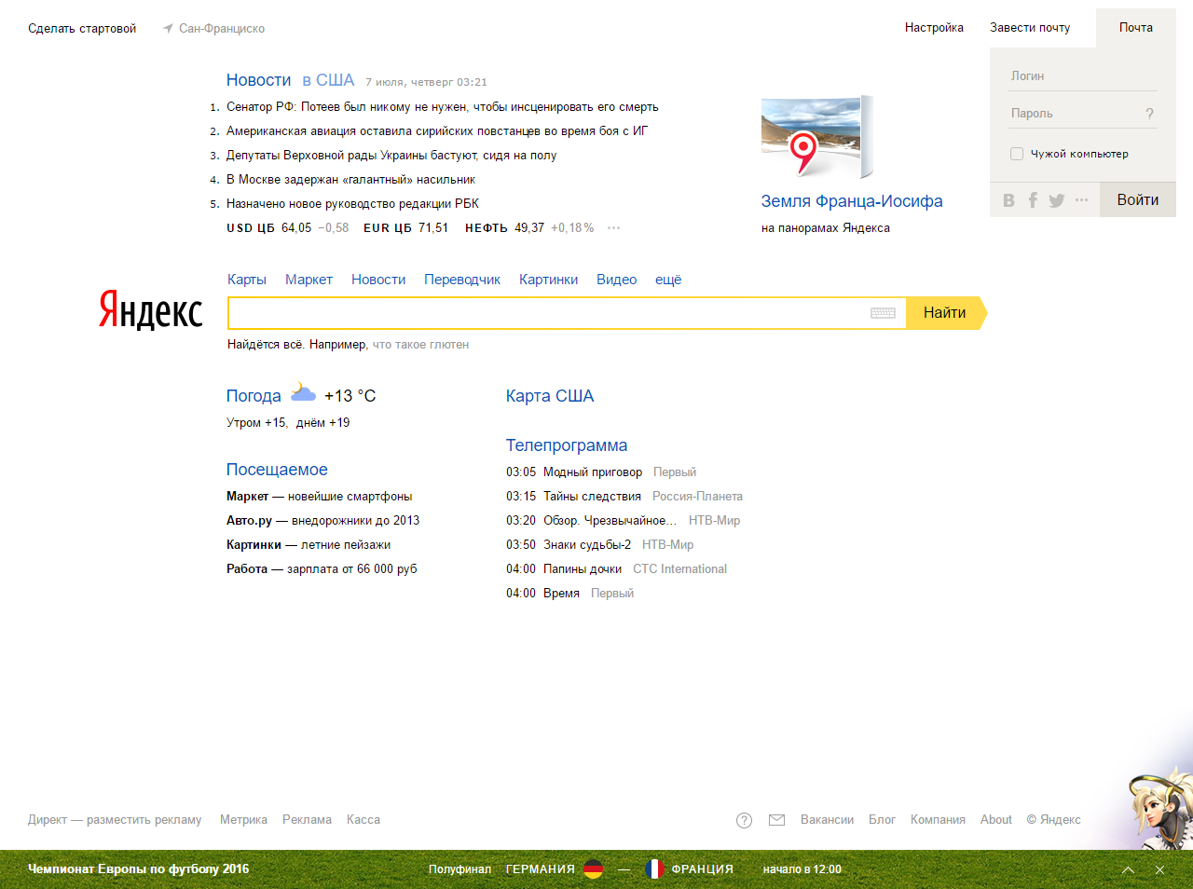
Яндекc 2016 г.

Slide 18
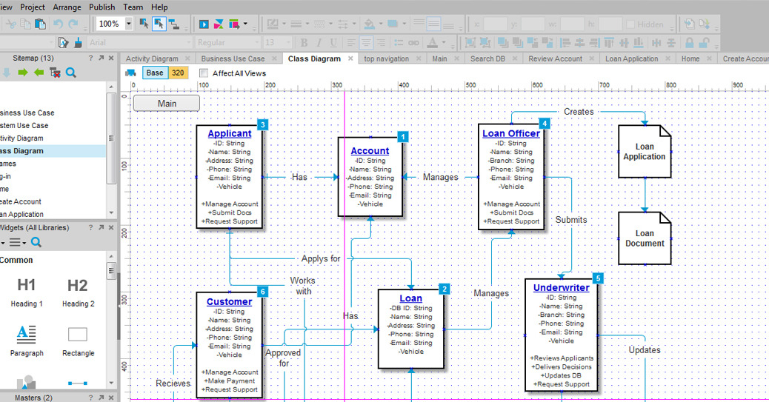

Slide 19
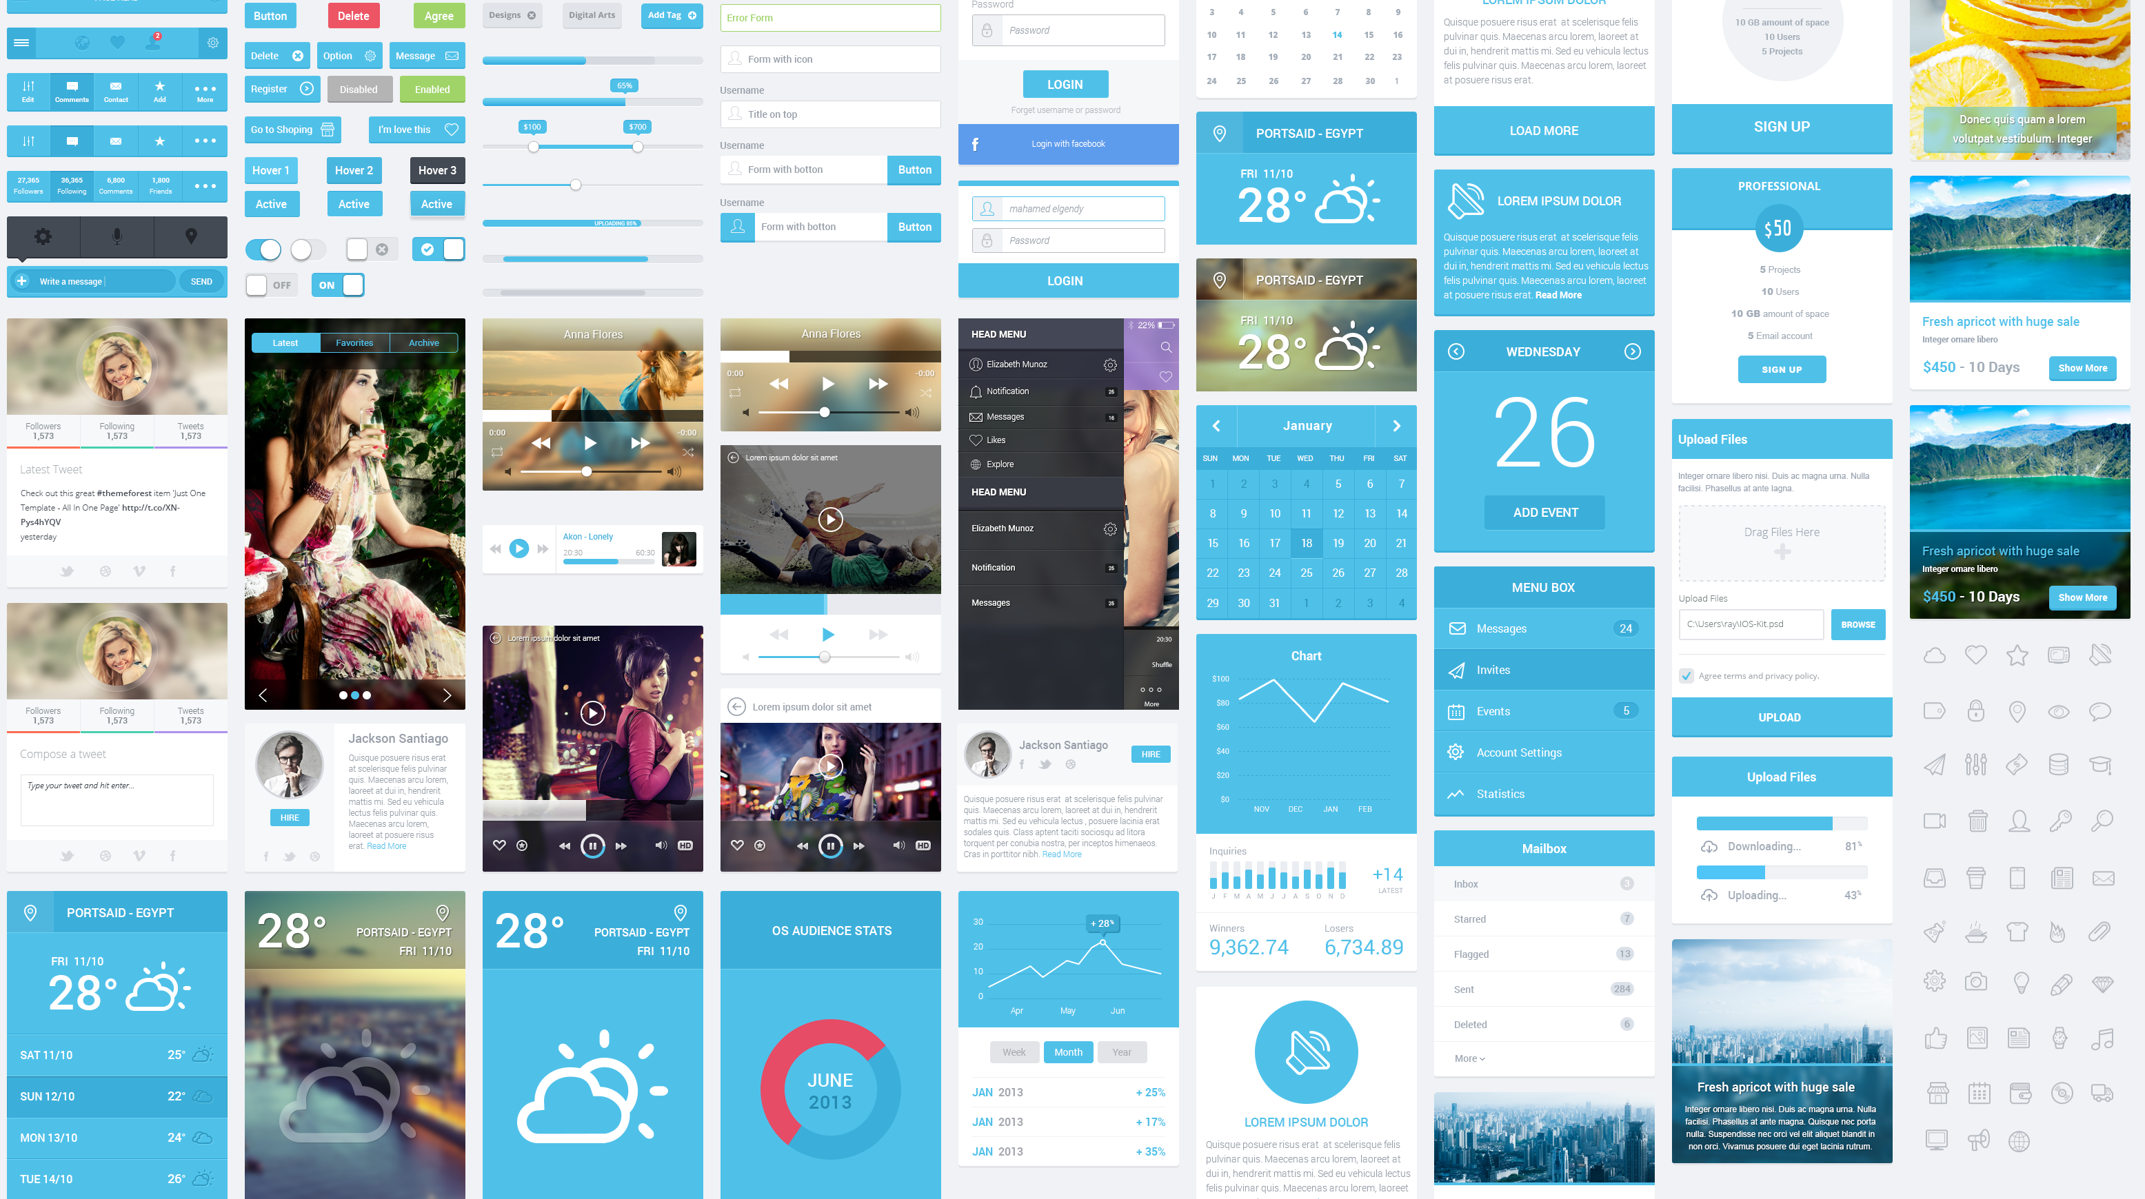

Slide 20
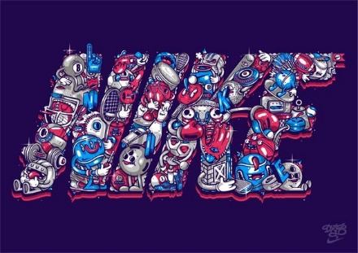

Slide 21


Slide 22
